Slide 1
Comunicar la geopolítica del clima
sin caer en el catastrofismo
Valentina Raffio
@raffiovalentina

Slide 2
Qué son exactamente las cumbres del clima, de qué sirven, qué han logrado hasta ahora y por qué nadie entiende cómo funcionan
Valentina Raffio
@raffiovalentina

Slide 3
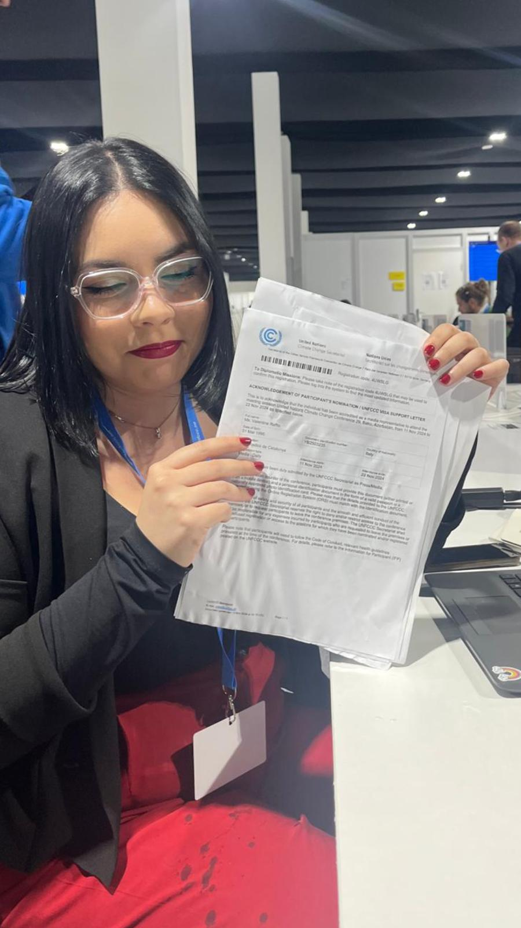
Seis años cubriendo cumbres del clima
Madrid (2019) y la aparición de la “generación Greta”
Glasgow (2021), el primer acuerdo con mención a los combustibles fósiles y las lágrimas de Alok Sharma Sharm el Sheikh (2022), la cumbre de la última Coca Cola en el desierto y el primer gran acuerdo para hacer frente a las pérdidas y daños en el sur global
Dubái (2023), la cumbre de Sultán Al Jaber, de “sentarse a debatir” y del primer acuerdo para “dejar atrás” los combustibles fósiles a escala global
Bakú (2024), la cumbre de los 300.000 millones
Belém (2025), la cumbre de la decepción global

Slide 4
Quién sabe qué es exactamente una cumbre del clima

Slide 5
Se ha acordado la creación de un fondo en el que los países ricos deben poner dinero para ayudar a hacer frente a las pérdidas y daños de la crisis climática en el sur global y en las zonas más vulnerables del planeta, así como una reforma de la estructura fiscal internacional para facilitar estos trámites
Cierto
Falso
A medias

Slide 6
Se ha incluído por primera vez un apartado sobre cómo el cambio climático afecta a las mujeres y a otros colectivos vulnerables y se han establecido mesas de trabajo para abordar este problema pese a la oposición del Vaticano y de Milei
Cierto
Falso
A medias

Slide 7
Se ha acordado trazar una hoja de ruta con soluciones concretas para dejar atrás los combustibles fósiles y acelerar el despliegue de renovables a escala global
Cierto
Falso
A medias

Slide 8
Se ha sellado el primer pacto global para frenar la desinformación climática, las ‘fake news’ sobre medio ambiente y las campañas de acoso a divulgadores
Cierto
Falso
A medias

Slide 9
Qué es una cumbre del clima
Encuentro diplomático de alto nivel
Reunión del mundo político y empresarial
Encuentro sociedad civil, científicos y activistes
Mundo financiero, inversores, filántropos

Slide 10
Acuerdos oficiales de una cumbre
Deben ser acordados casi por unanimidad por 195 partes
Pero a su vez…
Estos son los verdaderos acuerdos

Slide 11
El resultat de tot això
Acords de la cimera
Que han de ser acordats per unanimitat per 195 països
Pero a su vez…
Acuerdos bilaterales
Alianzas estratégicas
Això és el que definim com
l’acord de la cimera
Iniciativas sociales

Slide 12
Pero de qué sirve todo esto
Y por qué llevan 30 años celebrándose cumbres si no se ha logrado nada

Slide 13
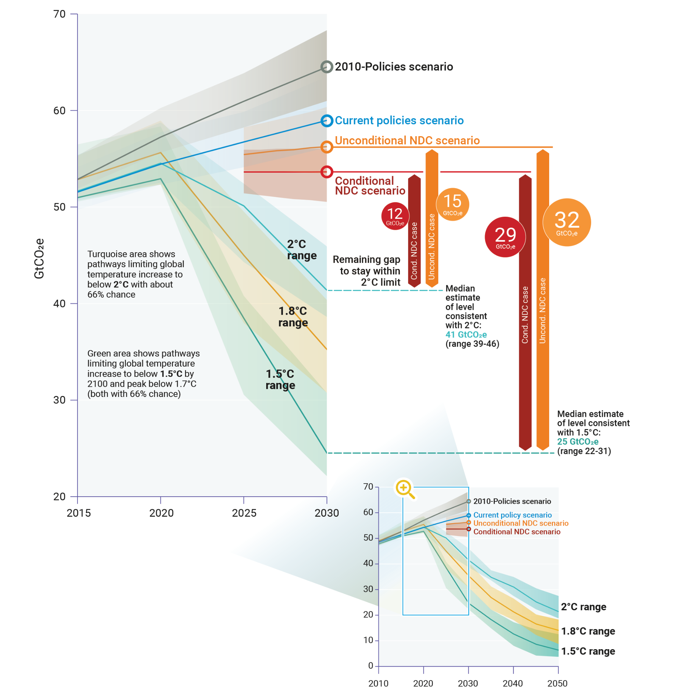
Antes de la firma del acuerdo de París, el mundo se dirigía hacia un calentamiento global de más de 4 o 5 grados de media
Ese escenario ha logrado esquivarse gracias a las medidas tomadas hasta ahora
Ahora mismo los modelos apuntan a que vamos hacia un aumento de entre 2 y 3 grados de media
Queda un largo camino pero algo hemos avanzado

Slide 14
Mensajes al mundo
Por primera vez en la historia, las poblaciones afectadas se sienten escuchadas por los procesos de toma de decisiones y empiezan a encontrar respaldo a sus quejas
Los acuerdos de los últimos años están enviando una señal al mercado y a los inversores sobre cuáles son realmente los combustibles rentables a largo plazo

Slide 15
¿Entonces podemos celebrar los logros de las últimas cumbres del clima? ¿Han servido de algo? ¿Hemos conseguido dejar el mundo un poco mejor de lo que estaba?

Slide 16
No es tan fácil

Slide 17
Complejidad del mensaje
Debate extremadamente complejo y técnico Muchos frentes de discusión Contexto geopolítico convulso Mensajes contradictorios Desconfianza de la gente Caos generalizado

Slide 18
No podemos simplificar el mensaje
Ni podemos dar por perdida una cumbre antes de que empiece Sin ver cómo se plantean las negociaciones Sin hablar con fuentes sobre el terreno Sin entender cómo funciona el debate

Slide 19
Encontrar el balance entre la visión crítica, el mensaje de esperanza y el situarlo todo en su contexto

Slide 20
Si perdemos la confianza en las cumbres del clima, perdemos la lucha climática
Si fomentamos la desconfianza hacia los mecanismos multilaterales de decisión, ¿cómo defenderemos la necesidad de acuerdos globales?
Si cuestionamos los avances que sí se están dando, ¿cómo defenderemos la necesidad de ir un paso más allá?

Slide 21
Incluso en el peor de los escenarios, siempre hay avances
El caso de Trump vs el mundo entero

Slide 22
Gracias por vuestra atención
Valentina Raffio
@raffiovalentina vraffio@elperiodico.com

